Slide 1
Escuela Normal de Educación Preescolar
Licenciatura en Educación Preescolar
Ciclo Escolar 2022-2023
“RALLY”
Asignatura: Educación Física y Hábitos Saludables
Maestra: Silvia Erika Sagahon Solís
Semestre: 7 Sección: C
Alumnas:
Mayela Abigail Moncada Cadena #16
Claudia Mata Rodríguez #15
Mariana García Reyna #7
UNIDAD 2 CONCEPTOS BÁSICOS Y CONTENIDOS QUE SE DESARROLLAN EN LA EDUCACIÓN FÍSICA EN LA EDUCACIÓN PREESCOLAR.
* Detecta los procesos de aprendizaje de sus alumnos para favorecer su desarrollo cognitivo y socioemocional.
* Aplica el plan y programa de estudio para alcanzar los propósitos educativos y contribuir al pleno desenvolvimiento de las capacidades de sus alumnos.
* Diseña planeaciones aplicando sus conocimientos curriculares, psicopedagógicos, disciplinares, didácticos y tecnológicos para propiciar espacios de aprendizaje incluyentes que respondan a las necesidades de todos los alumnos en el marco del plan y programas de estudio.
* Emplea la evaluación para intervenir en los diferentes ámbitos y momentos de la tarea educativa para mejorar los aprendizajes de sus alumnos.
*Actúa de manera ética ante la diversidad de situaciones que se presentan en la práctica profesional.
Noviembre/2022 Saltillo Coahuila

Slide 2
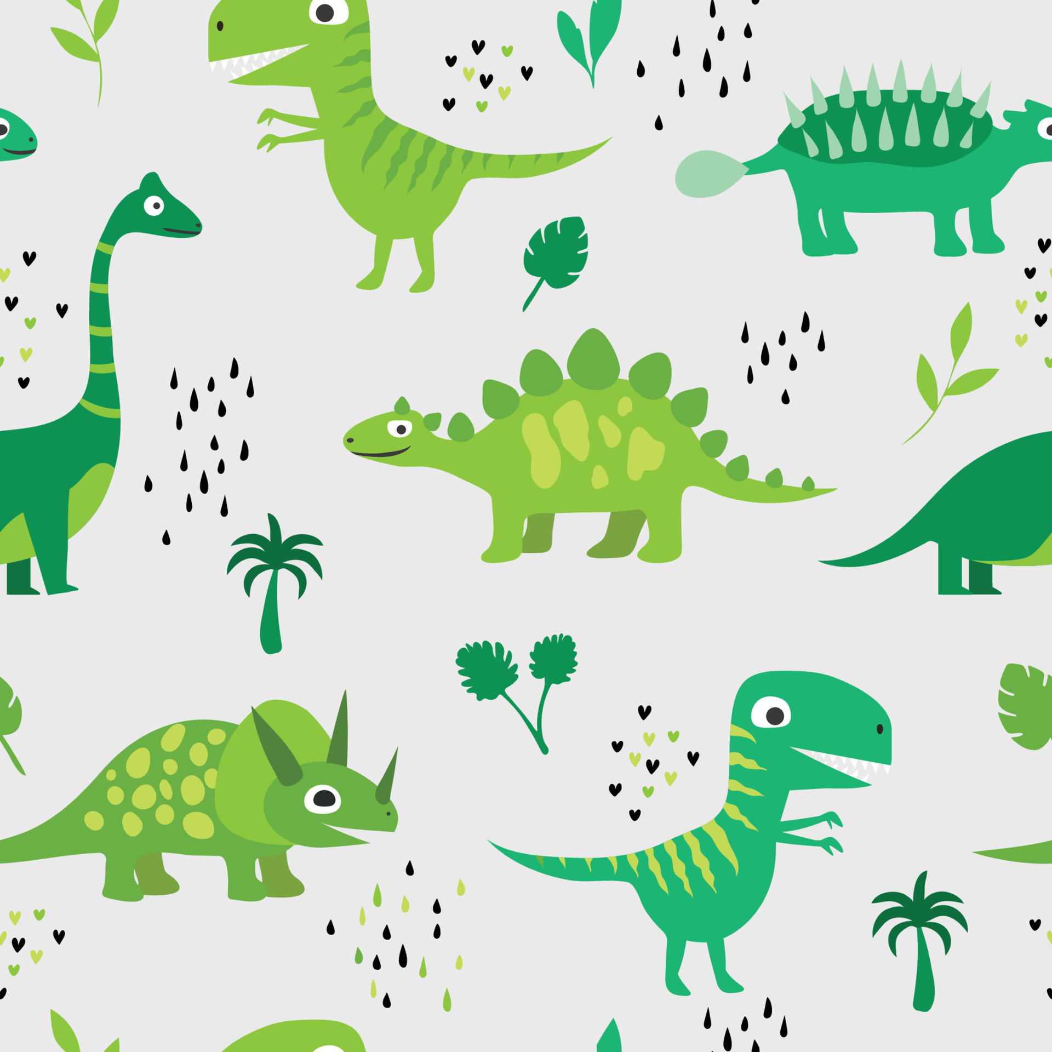
PROYECTO. JURASIK KIDS
ACTIVIDADES | ESTACIONES | MATERIALES
1. Carrera de huevos | Consiste en que cada alumno tendrá en una cuchara un huevo y tendrá que trasladarlo con la boca de un punto a otro sin que se les caiga. | Cucharas de plástico Huevos de plástico
2. Twister de garras | Se colocará una fila de “garras” repartidas en diferentes posiciones para que puedan ir siguiendo el patrón que se marca. | Garras impresas
3. Tragabolas | Los niños tendrán que ubicarse en la línea marcada en el piso y tendrán que aventar una pelota tratando de insertarla en la boca del dinosaurio. | Dinosaurio caja de cartón Pelotas
4. Boliche | Consiste en colocar latas en forma de pirámide y deberán lanzar una pelota con la mano intentando derribar las latas. | Vasos de plástico Pelotas
5. Circuito de aros | Se colocaran aros entre dos sillas y tendrán que entrar y salir del aro, intentando no caerse, ni tirar los aros. | Aros Sillas
6. Regresa el huevo | Se les entregara un globo con agua decorado de manera que se asimile a un huevo, después por parejas tomando una toalla por ambos lados lo tendrán que llevar de un extremo a otro(nido) | Toallas Canasta(Nido) Huevos

